Slide 1
ASSEMBLEIA EXTRAORDINARIA 14/05/2018
CONDOMINIO BOSQUE DOS BURITIS

Slide 2
PAUTA DA ASSEMBLEIA
* Taxa de condomínio 05/2018
* Construções no condomínio
* Dividas da Gestão Anterior
* Pintura do Muro do Condomínio
* Depoimento Antiga Comissão
* Pagamento de Divida Externa
* Feiras Abertas no condomínio

Slide 3
CONSTRUÇÕES NO CONDOMÍNIO

Slide 4
As construções no interior do condomínio devem seguir o regimento interno e o Código Civil;
Toda modificação que ocorrer em estrutura e grandes obras devem ser apresentados os projetos a administração para aprovação. Com esta aprovação deve-se pegar as autorizações de todos os órgãos competentes antes do inicio das obras.

Slide 5
TAXA DE CONDOMÍNIO

Slide 6
DESPESA | VALOR
Meta Portaria | 26.800,00
Confiança | 18.945,00
Confiança dia 31.03.2018 | 631,63
Honorários Contábeis Contabilidade | 1.142,80
Honorários Administrativos | 1.698,12
Honorários Advocaticios | 1.300,00
Bivolt Manutenção | 1.000,00
RS Soluções | 477,00
Fatura OI | 163,80
Manutenção Piscina | 1.200,00
Saneago CONTA 1669413-9 | 602,37
Saneago CONTA 1659123-2 | 84,67
American Clean | 3.925,00
Ferragista Kalu | 155,00
Compra da Tenda para o Condomínio 03/03 | 500,00
Serasa | 41,39
PS Condomínio (Prosindico) | 6.607,38
Tarifa Bancaria | 30,00

Slide 7
DESPESA | VALOR
CELG 10006316997 | 1.045,04
CELG 10006274097 | 700,18
CELG 10008260743 | 150,00
Combustíveis e Insumos | 1.234,00
Seguro Condomínio 04/04 | 663,39
INSS Autonomo | 591,48
Estrago do portao no carro | 1.250,00
Compra de Roçadeira STILL 01/04 | 569,75
Caixa | 1.000,00
Concerto de Gols, Tabela e rodapés das quadras | 230,00
Resmas A4 | 40,00
Toner / Tinta | 100,00
Cadeira e Ventilador para a Portaria | 1.000,00
Muro do fundo que caiu (BETO) 04/04 | 3.850,00
Divida Receita Federal 620969997 | 525,71
Divida Receita Federal 620984708 | 536,06
Divida META Parcela 03/79 | 7850,00*
Parcela MOTO do Lixo 02/07 | 2.559,88
COM A MUDANÇA DA CONVENÇÃO COLETIVA DA CATEGORIA, O VALOR FOI AJUSTADO DO MÊS POSTERIOR A DATA QUE ENVIAMOS A PLANILHA, ENTAO USAMOS DO SALDO DO REPASSE DA DIVIDA PARA QUITAÇÃO DA FATURA MENSAL. O VALOR DO REPASSE DA DIVIDA FOI DE R$ 7.056,72

Slide 8
PARCELA DO MÊS
Numero de Casas | 276
Fundo de Reserva | R$ 8.919,97
Total das Despesas | R$ 98.119,62
Valor Proposto de Condominio | R$ 355,51
DIVISÃO DA PARCELA
Taxa de Condomínio | 264,44
Fundo de Reserva | 35,55
Pagamentos Anteriores | 55,51
Valor Total da Prestação | 355,51

Slide 9
DIVIDAS DO CONDOMÍNIO

Slide 10
GENTLEMAN

Slide 11
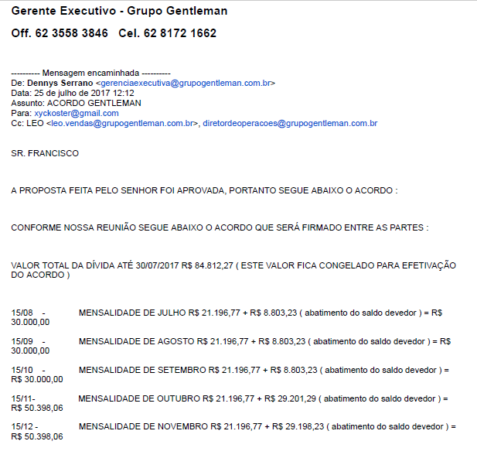

Slide 12
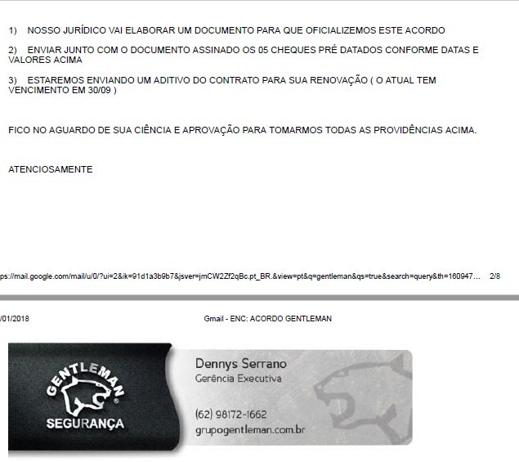

Slide 13
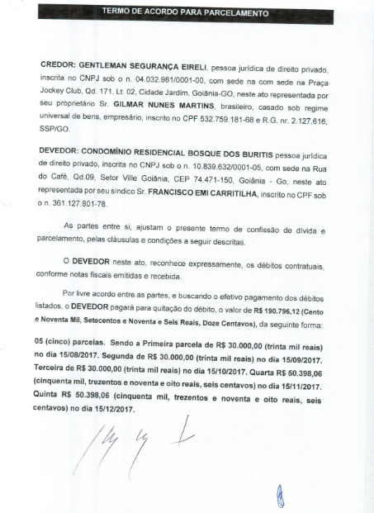

Slide 14
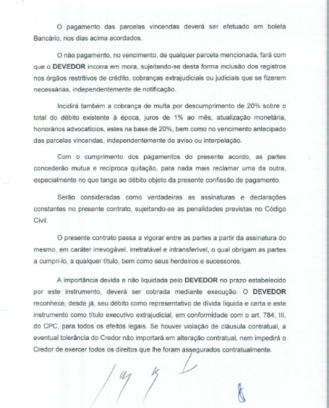
JUROS

Slide 15
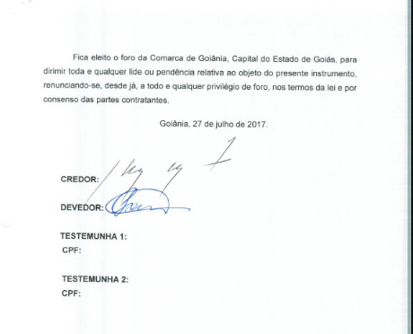

Slide 16
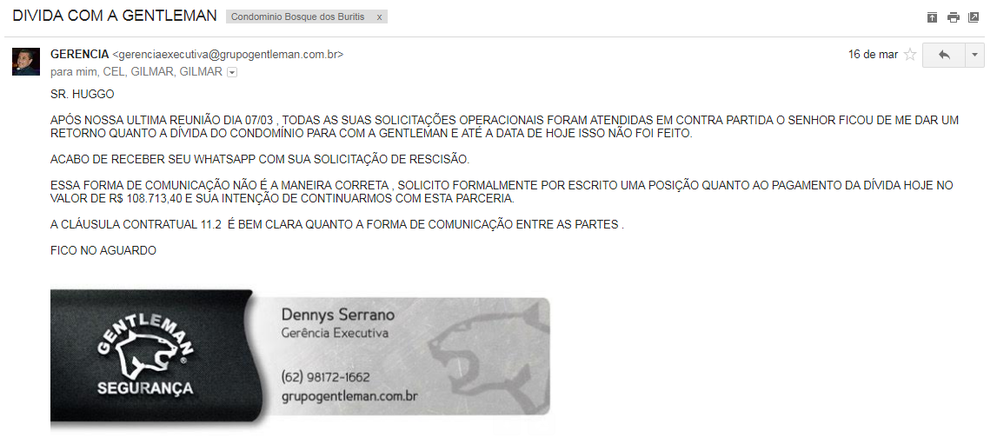

Slide 17
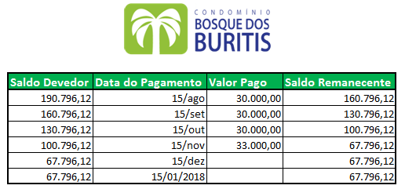

Slide 18
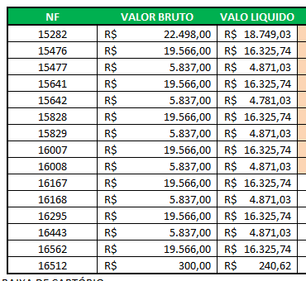

Slide 19
META

Slide 20
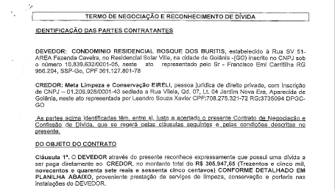

Slide 21
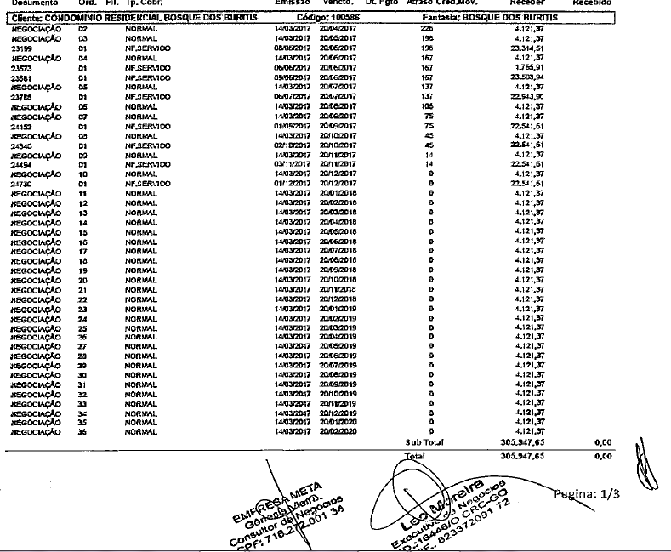

Slide 22
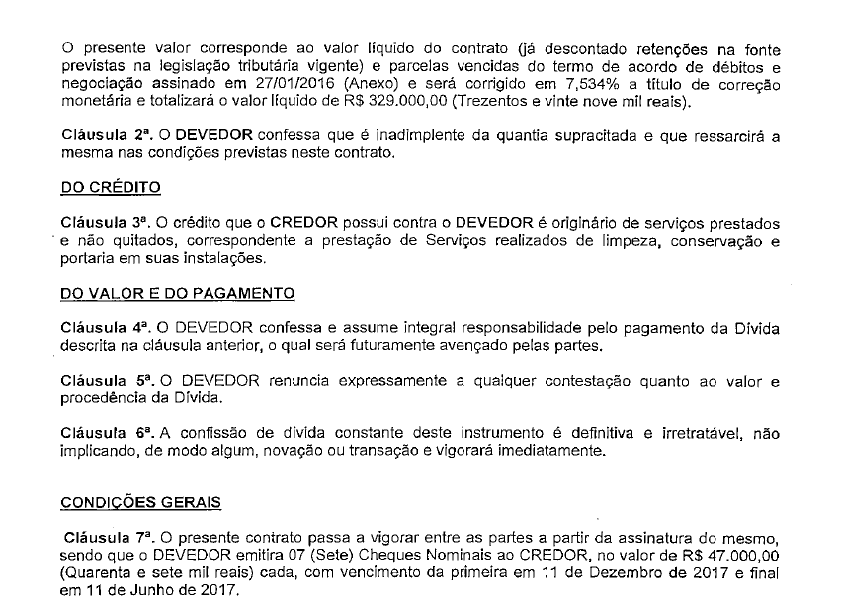

Slide 23
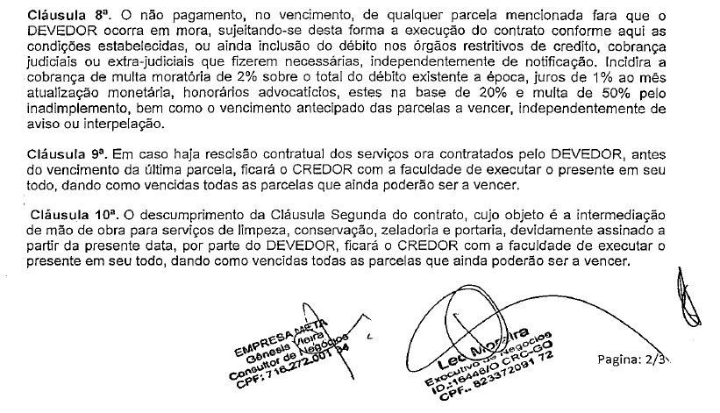

Slide 24
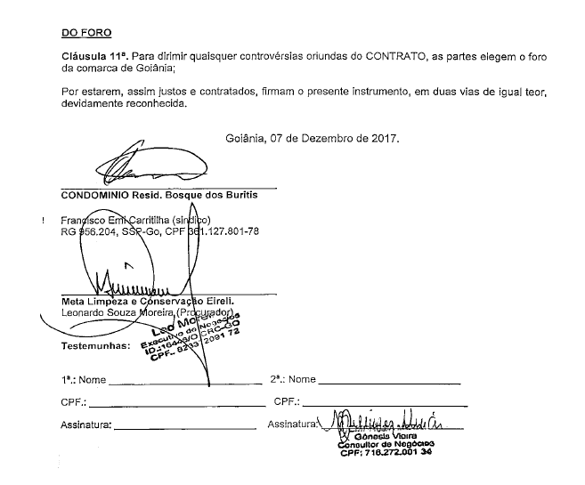

Slide 25
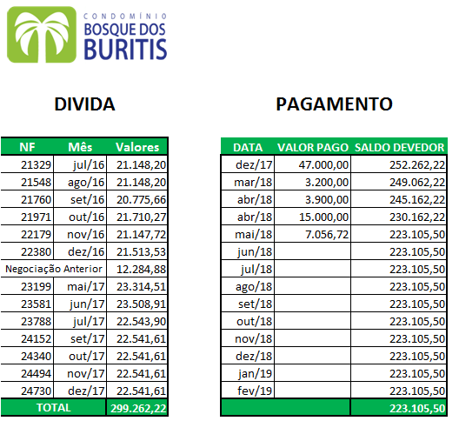

Slide 26
TECKTRON

Slide 27
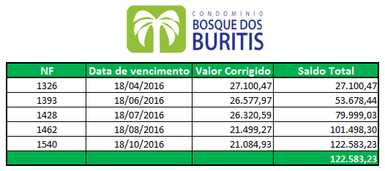

Slide 28
PREFEITURA DE GOIANIA

Slide 29
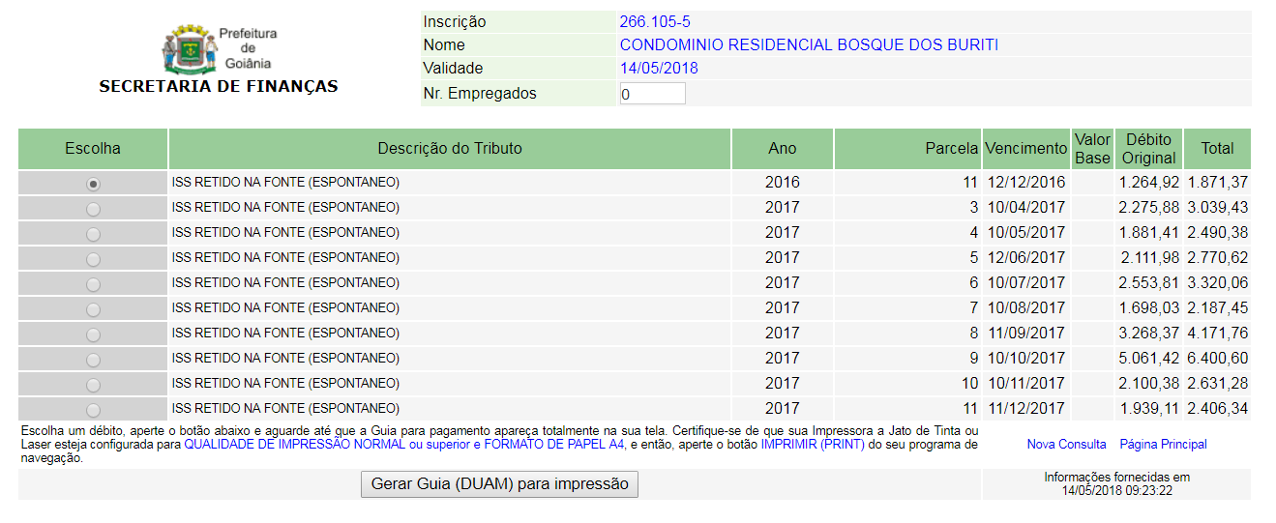

Slide 30
RECEITA FEDERAL PARCELAMENTO

Slide 31
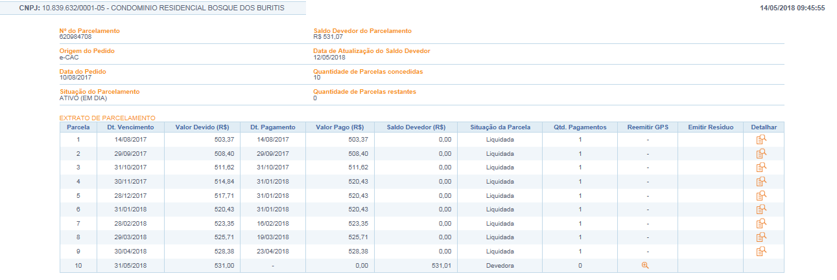

Slide 32
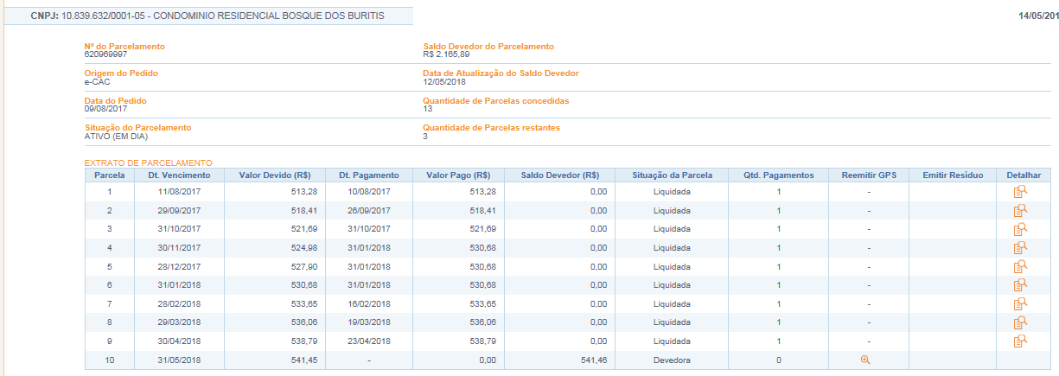

Slide 33
ACUMULADO

Slide 34
Empresa | Valor Devedor | Valor Pago | Saldo Remanecente
Dividas Meta | 252.262,22 | 29.156,72 | 223.105,50
Dividas Gentlement | 108.713,40 |  | 108.713,40
Dividas Prefeitura de Goiania | 31.289,31 |  | 31.289,31
Divida Receita Federal Parcelamentos | 12.112,89 | 10.488,51 | 1.624,38
Eletrolight (compra de iluminação das quadras) | 900,00 |  | 900,00
Dividas Tecktron | 122.583,23 |  | 122.583,23
Poda de Arvores do Condomínio Dezembro Jair | 1.966,66 | 1.966,66 | 0,00
Poda de Arvores do Condomínio Janeiro Jair | 1.966,66 | 1.966,66 | 0,00
Contabilidade mês 06 e 11 | 3.330,80 |  | 3.330,80
American Clean Mês 10 e 11 | 11.052,55 | 11.052,55 | 0,00
Processo 56488660820148090059*(carta de credito) | 10.000,00 |  | 10.000,00
Supermecado | 242,40 | 242,40 | 0,00
Muro do Fundo que Caiu (Beto) 01/04 | 3.850,00 | 3.850,00 | 0,00
Muro do Fundo que Caiu (Beto) 02/04 | 3.850,00 | 3.850,00 | 0,00
Muro do Fundo que Caiu (Beto) 03/04 | 3.850,00 | 3.850,00 | 0,00
Muro do Fundo que Caiu (Beto) 04/04 | 3.850,00 | 3.850,00 | 0,00
Moto do Lixo | 22.451,60 | 9.476,88 | 12.974,72
Jardinagem Area comum | 3.000,00 | 3.000,00 | 0,00
Saneago Novembro | 783,96 | 783,96 | 0,00
Saneago Novembro | 65,30 | 65,30 | 0,00
Emprestimo Luciano | 21.556,00 |  | 21.556,00
Emprestimo Luciano | 22.327,00 |  | 22.327,00
Processo 5519216.20 (penhora da moto honda) | 5.515,81 |  | 5.515,81
 |  |  | 0,00
Total de Dividas | 647.519,79 | 83.599,64 | 563.920,15

Slide 35
PINTURA DO MUDO DO CONDOMÍNIO

Slide 36
PINTURA DO MURO
Através de um morador conseguimos um patrocínio para pintura do muro externo do condomínio. Esta pintura tem por objetivo melhorar a fachada externa e proteger contra o desgaste do tempo.
Mas para isto o fornecedor nos propôs colocar algumas propagandas no muro, mas em locais que não atrapalharam o condomínio.

Slide 37
ANTIGA COMISSÃO

Slide 38
PAGAMENTO DE DIVIDA EXTERNA DO CONDOMÍNIO

Slide 39
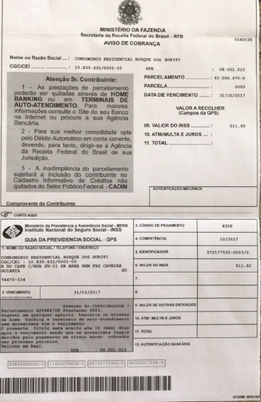
PAGAMENTO EM DINHEIRO

Slide 40
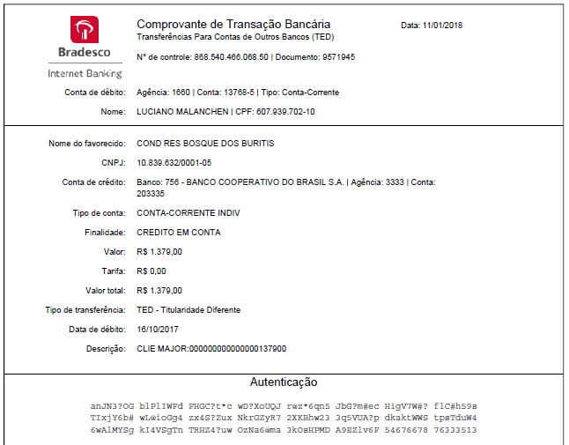
TED

Slide 41
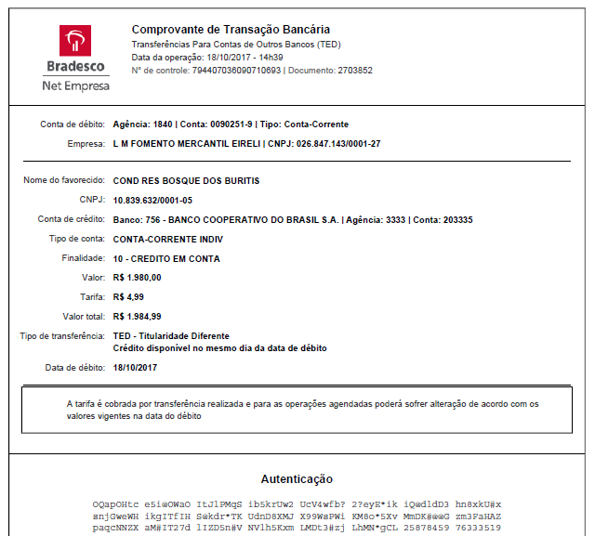
TED

Slide 42
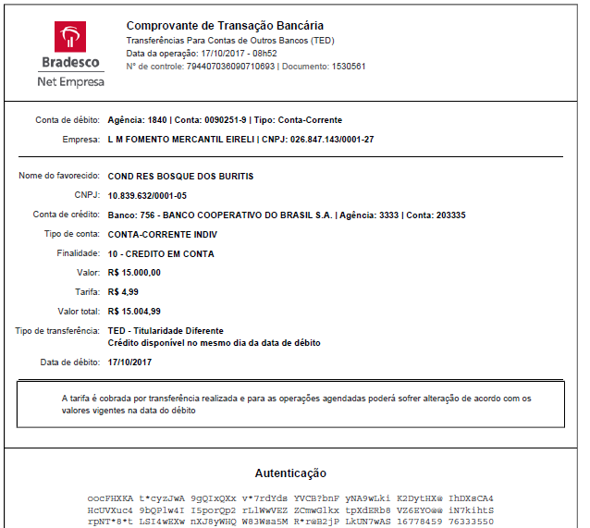
TED

Slide 43
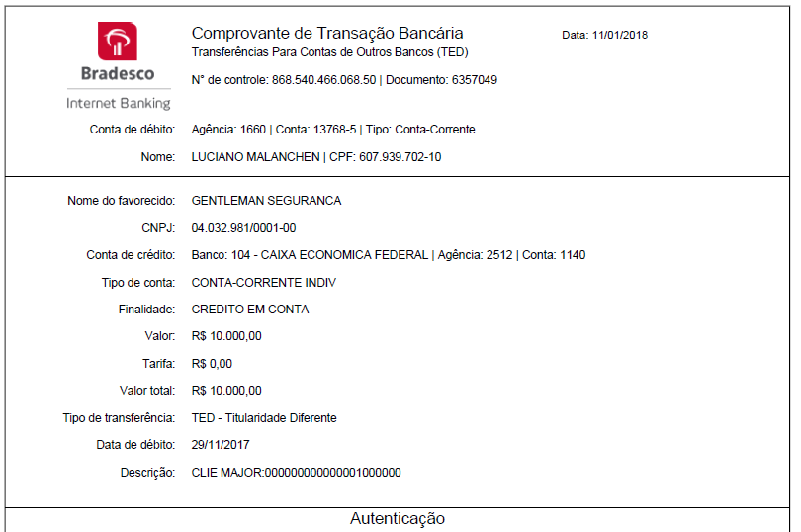
TED

Slide 44
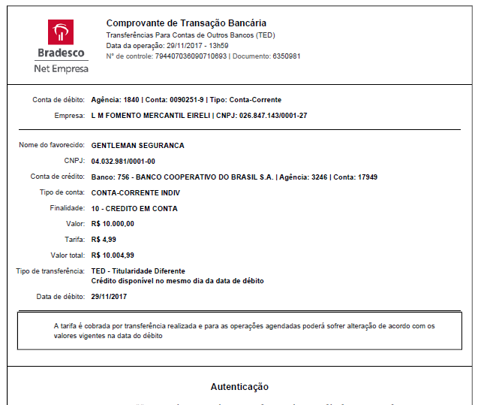
TED

Slide 45
FEIRAS ABERTAS NO CONDOMÍNIO

Slide 46
DUVIDAS
OBRIGADO PELA PRESENÇA DE TODOS

